Slide 1
CJVFST Francouzština pro studium a stáže v zahraničí

Slide 2
Mgr. Eliška Dudešková: votre professeur de français
Le courrier électronique : 450322@mail.muni.cz
La licence = Bac+3 (L1, L2, L3), le mémoire
Le master = Bac+5 (M1, M2), le mémoire
Le stage Erasmus à Aix-en-Provence en France
Une bourse en Chine et au Vietnam
Le doctorat, la thèse X

Slide 3

Activité brise-glace
● Le premier mot ou phrase qui vous vient à l’esprit quand on dit « le français »
● Ecrivez-le sur une pense-bête (post-it).

Slide 4
A vous ! Présentez-vous à votre collègue :
Je suis étudiant·e en Licence (L1, L2, L3) / Master (M1, M2) / Thèse en histoire / traduction, … à l’Université Masaryk à Brno en République tchèque.
Je suis étudiant·e en première année de Master en traduction / histoire, ...
J’apprends le français depuis mes … ans. Je parle également anglais, … .
J’ai choisi ce cours parce-que je … .
Je suis déjà allé/e en France, au Canada, … .
Je m’intéresse à la musique, aux sports, … .

Slide 5
Vos attentes. Qu’est-ce que vous attendez de ce cours?
Écrivez sur une pense-bête…

Slide 6

L’échelle affective : montrez votre position
●Stromae (il est belge)
●Edith Piaf
●Les frômages et le vin français
●Amélie Poulain
●La relation avec la langue française
●La relation avec la grammaire française
●La motivation pour apprendre la langue française
●La peur de parler en français
●L’envie de partir dans un pays francophone
●…

Slide 7
Vos motivations et vos résolutions pour le français pendant ce semestre :
Parlez en binôme ou en petits groupes:
Etes-vous motivés pour l’apprentissage du français ce semestre ?
Pourquoi est-il utile d’apprendre le français ?
La francophonie est importante :
https://www.youtube.com/watch?v=X5h7yq6ZHWw
https://www.youtube.com/watch?v=PmdmKyjYJBs
Un polyglot sommeille en vous :
https://www.youtube.com/watch?v=vdImQveEI0c&t=77s
Pourquoi partir étudier en France :

Slide 8

Les points communs: la semaine prochaine
En groupe,
parlez de vos passe-temps préférés, de vos passions.
Essayez de trouver le plus de points communs avec votre collègue.
Ecrivez-les.
Evitez les termes trop généraux : musique, sport etc.

Slide 9

Avez-vous des questions qui concerne ce cours ?
Ecrivez les questions sur une pense –bête ou posez la question à l’oral.

Slide 10
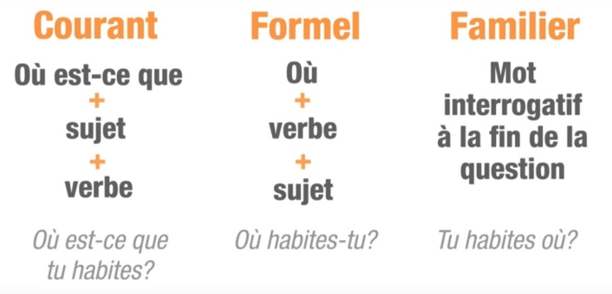
Comment poser une question en français ?
Anne: https://parlez-vous-french.com/poser-question-francais/

Slide 11
Les conditions de l’obtention des crédits (voir IO)
Les épreuves évaluées pendant le semestre:
Présentation mp3 ( 2 minutes )
Participation en cours: les actualités
Curriculum Vitae
Lettre au professeur ( 150 - 200 mots )
Lettre de motivation ( stage Erasmus, 250 mots )
Exposé oral ( 5 minutes )
Les bonus facultatifs
Glossaire ( 150 termes )
Exercices de grammaire avec corrigés B1 - C1

Slide 12
Thèmes du semestre
1. Système scolaire en France
2. l'université, hébergement,
3. les sorties, le petit job, curriculum vitae
4. voyager en France, les moyens de transport
5. la vie pratique (carte bancaire, téléphone, santé)
6. les propositions de stages, lettre de motivation
7. les faux pas, shock culturel; le point sur la grammaire
8. les mots familiers, verlan
A vous d’en ajouter …

Slide 13
Nos objectifs
Niveau souhaité en juin 2022 B1+, B2
Discuter en groupe et faites les notes pour pouvoir les partager :
Qu’est-ce que vous pouvez faire pour atteindre ce niveau ?
…
…
Quels sont vos stratégies d'apprentissage d’une langue? Comment avez-vous appris l’anglais ?
…
…

Slide 14


Slide 15
Niveau B1: Utilisateur indépendant de la langue
Peut comprendre les points essentiels quand un langage clair et standard est utilisé et s'il s'agit de choses familières dans le travail, à l'école, dans les loisirs, etc. Peut se débrouiller dans la plupart des situations rencontrées en voyage dans une région où la langue cible est parlée. Peut produire un discours simple et cohérent sur des sujets familiers et dans ses domaines d'intérêt. Peut raconter un événement, une expérience ou un rêve, décrire un espoir ou un but et exposer brièvement des raisons ou explications pour un projet ou une idée.
C'est aussi le niveau requis dans de nombreuses professions BAC + 2 exposées au tourisme ou aux échanges internationaux qui recrutent à ce niveau.
Si vous avez le niveau A2, il vous faut travailler combien d’heures pour atteindre le niveau B1 ? Qu’est-ce que le seuil? Ecoutez la vidéo et répondez.

Slide 16
Grammaire niveau B1: Ce que vous devez ABSOLUMENT connaître:
https://communfrancais.com/2020/02/28/test-de-grammaire-delf-b1/#comment-13074
le présent
passé composé
l’imparfait
le futur simple
les articles y compris les partitifs, les contractés
la place de l’adjectif et son accord
le gérondif
le discours rapporté
exprimer l’obligation, la possibilité et le but avec le subjonctif
la forme passive
les liens logiques
les adjectifs démonstratifs (ce, cet, cette, ces)
les négations simples (ne pas, ne plus, ne jamais, ne personne, ne rien…)
les adjectifs possessifs

Slide 17
Grammaire B1: Ce que vous devez connaître (sans nécessairement savoir maîtriser parfaitement)
le conditionnel
le plus-que-parfait
les pronoms relatifs (qui, que, dont, où), les pronoms compléments directs et indirects
les règles d’accord du participe passé
les prépositions de lieu et de temps
la concordance des temps
l’expression de l’hypothèse
les adverbes de manière
les pronoms possessifs (le mien, les nôtres…)
les pronoms démonstratifs (celui-ci, celui-là…)
la restriction (ne..que)
les pronoms indéfinis

Slide 18
Grammaire niveau B2
https://communfrancais.com/2017/01/04/grammaire-essentielle-du-delf-b2/
https://communfrancais.com/2020/02/07/test-de-grammaire-delf-b2/

Slide 19
Le matériel à étudier
IO: Plan interactif du cours
Méthode de français Edito A2, B1; Latitudes 2
Réussir le DELF B1, Grammaire progressif du français (intermédiaire)
Les exercices de grammaire avec corrigés B1 en papier ou en ligne
Liens utiles: http://les-verbes.com/
https://slovniky.lingea.cz/Francouzsko-cesky/
https://www.lexilogos.com/francais_dictionnaire.htm

Slide 20
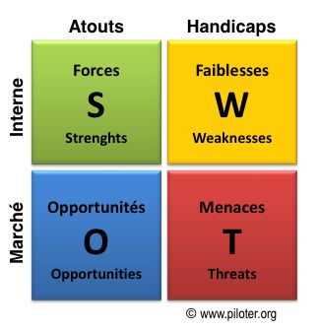
Présentation mp3, épreuve 1
Enregistrer votre présentation orale dans Odevzdavarna.
Vocaroo.com
Présentez-vous et présentez vos études.
Pourquoi avez-vous choisi ce cours? Quels sont les thèmes qui vous intéresse?
Parlez des langues que vous parlez et que vous apprenez. Comment apprenez-vous les langues étrangères? Quels sont vos stratégies?
Pourquoi apprenez-vous le français (vos motivations)? Vous l’apprenez depuis combien de temps?
Quels sont vos points forts et points faibles en français?

Slide 21


